Slide 1
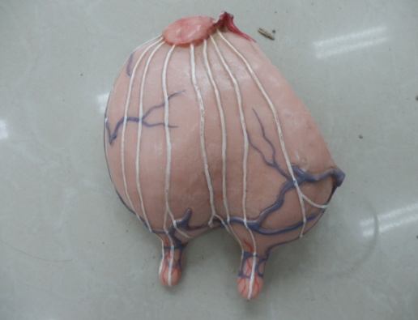
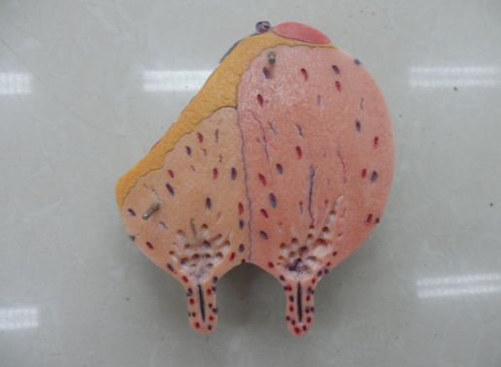
Appareil génital femelle
Section glandulaire: glandes: 2 ovaires
Section tubulaire: Voies génitales, ce sont:
*Trompe utérine ou salpinx ou oviducte
*Utérus: 2 cornes, 1 corps, 1 col
*Vagin
Sinus uro-génital
- Vulve
- Moyen de fixité de l’utérus: ligament large
Mamelle

Slide 2
- Ovaire: Glande génitale femelle, pair,appendu à la région lombaire par le
ligament large et pourvu d’une double fonction (gamétogène et endocrine).
Couleur blanc-nacré chez les Equidés, blanc rosé ou grisâtre dans les autres espèces.
Consistance ferme, le poids varie en fonction de l’âge et de l’état physiologique,
augmente lentement jusqu’à la puberté et régresse dans la vieillesse.
Présente 2 faces: médiale et latérale, 2 bords : mésovarique et libre, 2 extrémités:
tubaire et utérine reliée à l’utérus par le ligament propre de l’ovaire.
- Trompe utérine: ou salpinx ou trompe de Faloppe ou oviducte: divisible en 4
segments: infundibulum ou pavillon de la trompe, ampoule, isthme et partie
utérine (la plus courte) qui s’ouvre dans l’utérus par l’ostium utérin de la trompe.
- Utérus: ou matrice, extérieurement il présente: 2 cornes utérines (plus ou
moins longues selon les espèces), un corps ( partie moyenne) et un col ou cervix
situé dans le bassin.
Intérieurement, sa cavité comporte 2 parties différentes: Le cavum utérin , partie la
plus vaste qui occupe les cornes et le corps et le canal cervical formé par le col et
aboutit au vagin.
La structure du vagin comporte 3 tuniques: une séreuse (périmétrium), une
musculeuse (myomètre) et une muqueuse (endomètre).
L’utérus reçoit l’œuf ou les œufs fécondé (s) dont la nutrition est assuré par le placenta.
Une fois le développement du fœtus terminé, les contractions utérines le chassent vers
l’extérieur par le vagin et le sinus uro-génital, assurant ainsi la parturition ou pârt
ou mise-bas.

Slide 3
- Vagin: Tube à paroi relativement mince, étendu depuis la cavité pelvienne
depuis l’utérus jusqu’au vestibule, entre le rectum dorsalement et la vessie et
l’urètre ventralement.
Avec le vestibule et la vulve, il constitue l’organe copulateur de la femelle.
Sa cavité présente: le fornix vaginal, l’hymen(repli muqueux transverse) et
l’orifice vaginal.
- Sinus uro-génital: c’est la partie commune aux appareils urinaire et génital.
Il équivaut à l’urètre du mâle. Il est divisible en 2 parties:
A la partie pelvienne du mâle correspond le vestibule du vagin chez la femelle
A la partie spongieuse du gland et les 2 corps caverneux du mâle correspond la vulve et le clitoris chez la femelle.
- Vestibule du vagin: conduit large et impair, situé dans le plan profond de la
partie ventrale du périnée. Ses parois sont très distensibles et il est tapissé
intérieurement par une muqueuse lisse et rouge, pâle dans la grandes
espèces.
- Vulve: c’est la partie externe de l’appareil génital femelle. Elle occupe la
partie ventrale du périnée. Elle est constituée par 2 lèvres qui délimitent la
fente vulvaire.
- Clitoris: c’est l’organe érectile de la femelle, impair et médian, il est attaché par
des piliers et couvert par le muscle ichio-caverneux

Slide 4
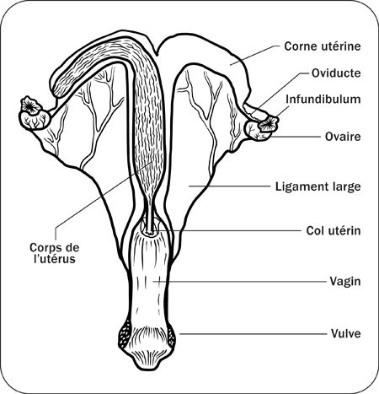
Appareil génital femelle schématisé: Jument

Slide 5
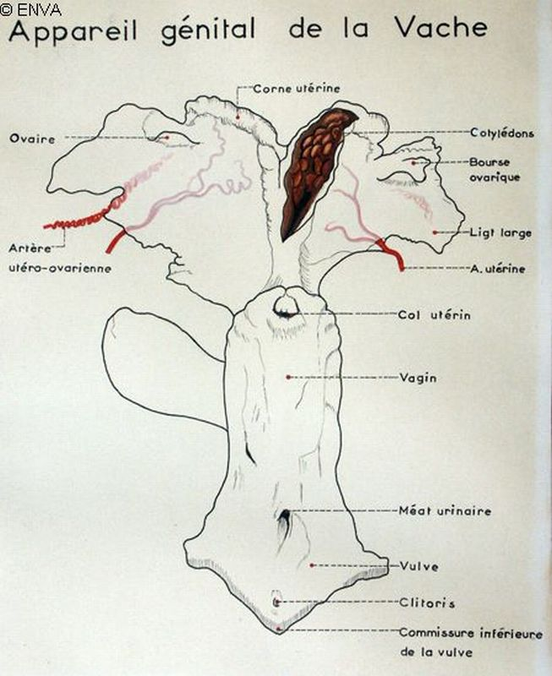
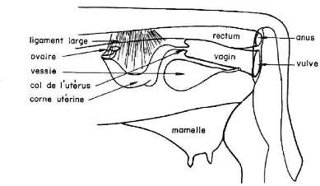
Appareil génital femelle schématisé: Vache

Slide 6
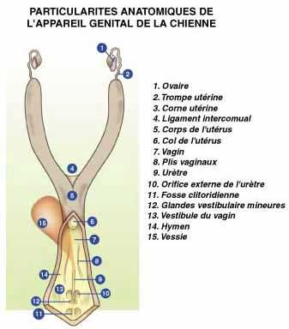
Appareil génital femelle:Chienne

Slide 7
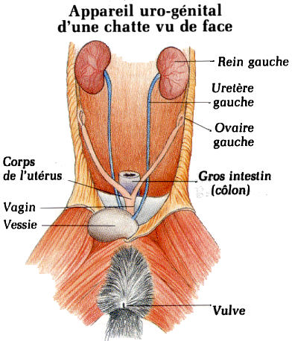
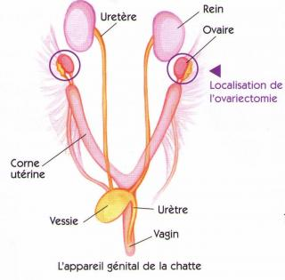
Appareil génital femelle: Chatte

Slide 8
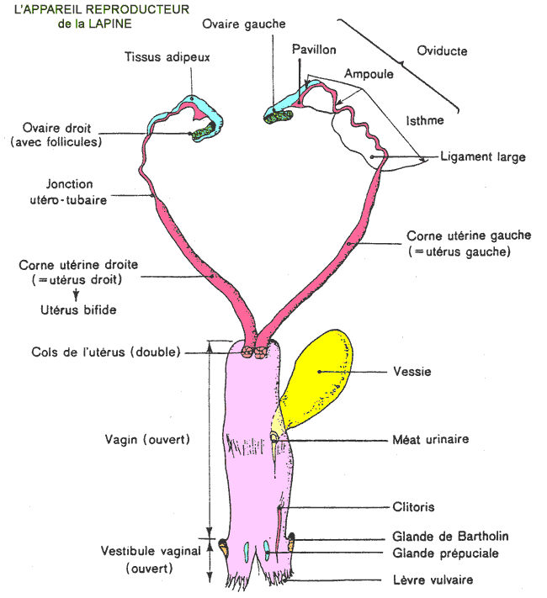
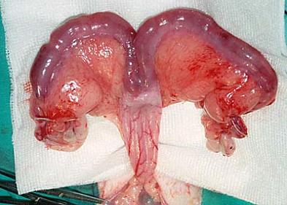
Appareil génital femelle :Lapine

Slide 9
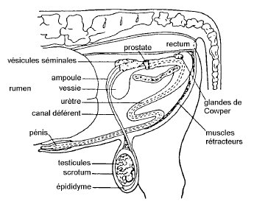
URETRES
Chez le mâle: le sinus uro-
génital est entièrement
occupé par l’urètre.
Il a une double fonction:
génitale (passage du sperme)
et urinaire (passage de
l’urine); Il est long de
plusieurs centimètres.
Chez la femelle, l’urètre est
court et possède une seule
fonction: urinaire seulement

Slide 10
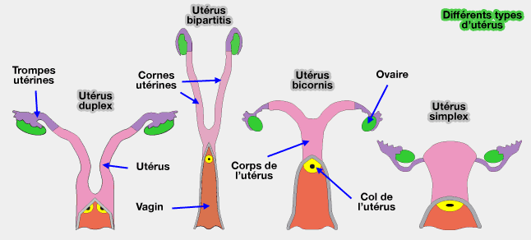
Types d’utérus
*JUMENT : Bicornis : 2
grosses cornes
VACHE, CHIENNE:
Bipartitus: 2 longues
cornes
LAPINE: Duplex: 2
utérus ( 2 utérus,2cols,
un vagin)
ESPÈCE HUMAINE :
Simplex: pas de cornes

Slide 11
Enveloppes foetales
De l’extérieur vers l’intérieur, il y a:
Le chorion
L’allantoide
Le sac vitellin
L’amnios
Le placenta est une annexe fœtale qui a pour fonction la nutrition du fœtus, il ya 4 types de placentas.

Slide 12
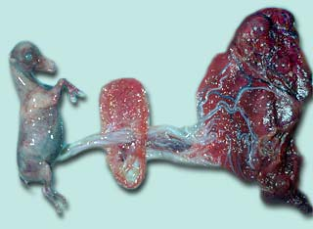
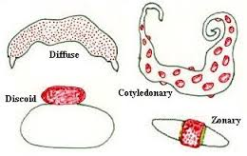
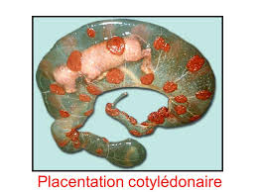
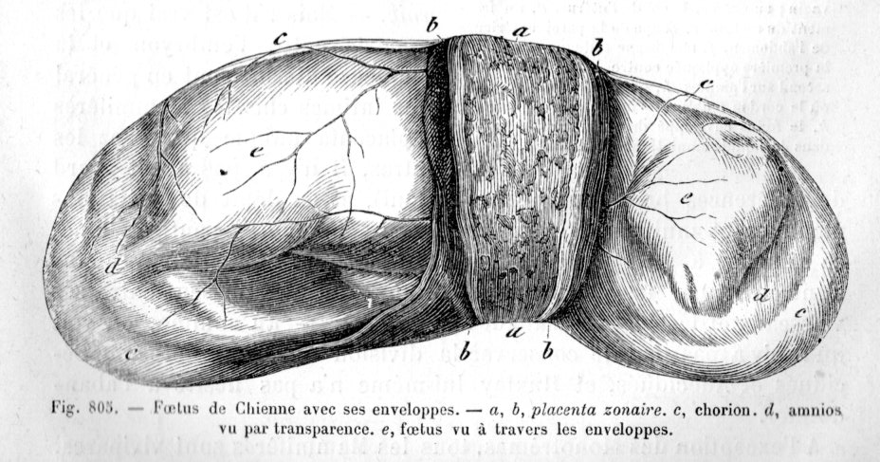
Types de placentas
JUMENT: Diffus
VACHE: Cotylédonaire
CHIENNE: Zonaire
LAPINE: Discoide

Slide 13
Références bibliographiques
BARONE R. « Anatomie comparée des
animaux domestiques; Tome 4 : Appareil
uro-génital, Fœtus et ses annexes »

